Slide 1
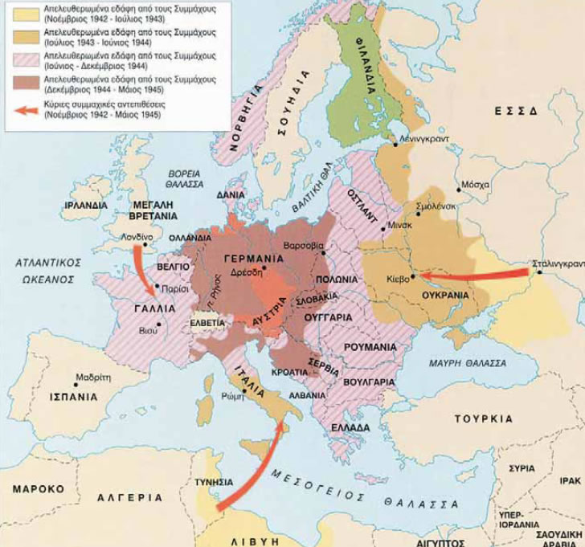
ΕΝΟΤΗΤΑ 46
Ο Β΄Παγκόσμιος πόλεμος
Μπακάλης Κώστας
history-logotexnia.
blogspot.com

Slide 2
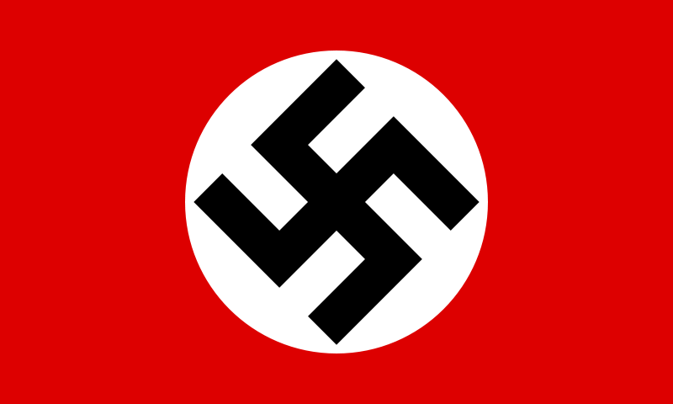
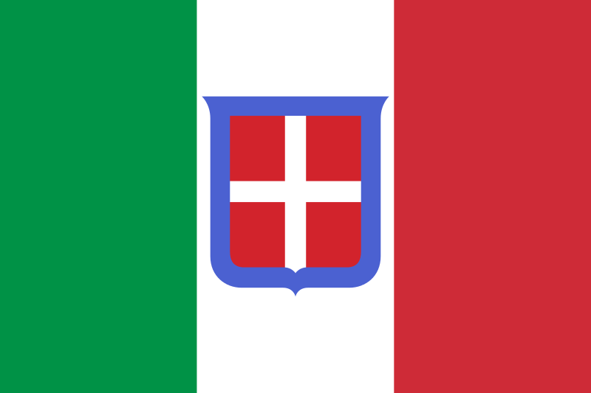
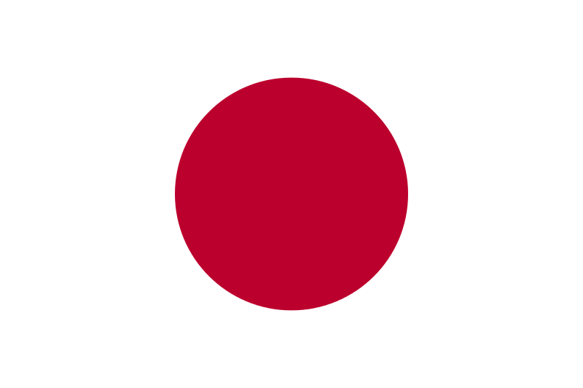
Σύμμαχοι εναντίον Άξονα

Slide 3
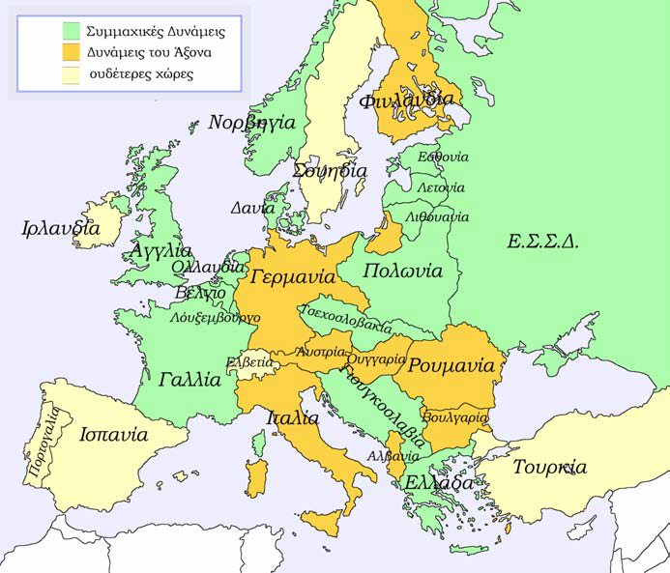
▲ Αναφέρω τα αντίπαλα στρατόπεδα κατά το Β΄ Παγκόσμιο πόλεμο

Slide 4
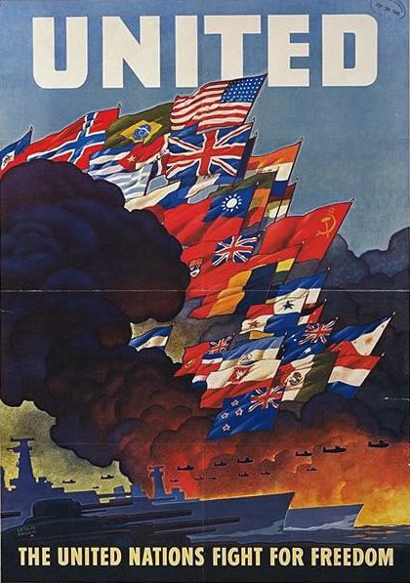
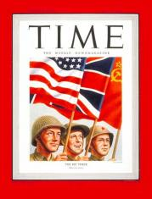
◄ Οι σημαίες των συμμαχικών κρατών (αφίσα κατά τη διάρκεια του πολέμου)
Οι ιδεολογικοί επίγονοι του Διαφωτισμού ενάντια στον Άξονα

Slide 5
Α. Η αφορμή και η έκρηξη του πολέμου
Ο πόλεμος που αργότερα ονομάστηκε Β‘ Παγκόσμιος ξεκίνησε με τη γερμανική εισβολή στην Πολωνία την 1η Σεπτεμβρίου 1939.
Αμέσως, Βρετανία και Γαλλία κήρυξαν τον πόλεμο στη Γερμανία.
Έτσι, ξεκίνησε, είκοσι χρόνια μετά τον Α‘ Παγκόσμιο πόλεμο, ένας νέος πόλεμος στην Ευρώπη ο οποίος έμελλε να αποδειχθεί πολύ πιο καταστροφικός.

Slide 6
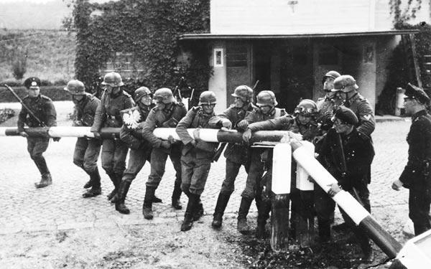
▲ Χιτλερικοί στρατιώτες περνούν τα σύνορα εισβάλλοντας στην Πολωνία

Slide 7
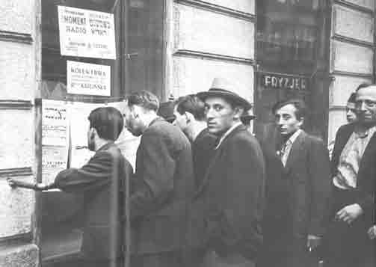
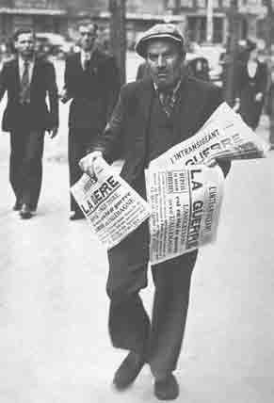
▲ Πολωνοί διαβάζουν το τελεσίγραφο του Χίτλερ (1 Σεπτεμβρίου 1939) που ζητούσε την παράδοση της Πολωνίας. Ο πόλεμος ξεκίνησε όταν η Γερμανία επιτέθηκε στην Πολωνία, που ήταν σύμμαχος της Γαλλίας και της Μεγάλης Βρετανίας.
► Γάλλος εφημεριδοπώλης με τις εφημερίδες που αναγγέλλουν το ξέσπασμα του Β΄ Παγκόσμιου Πολέμου. 3 Σεπτεμβρίου 1939

Slide 8
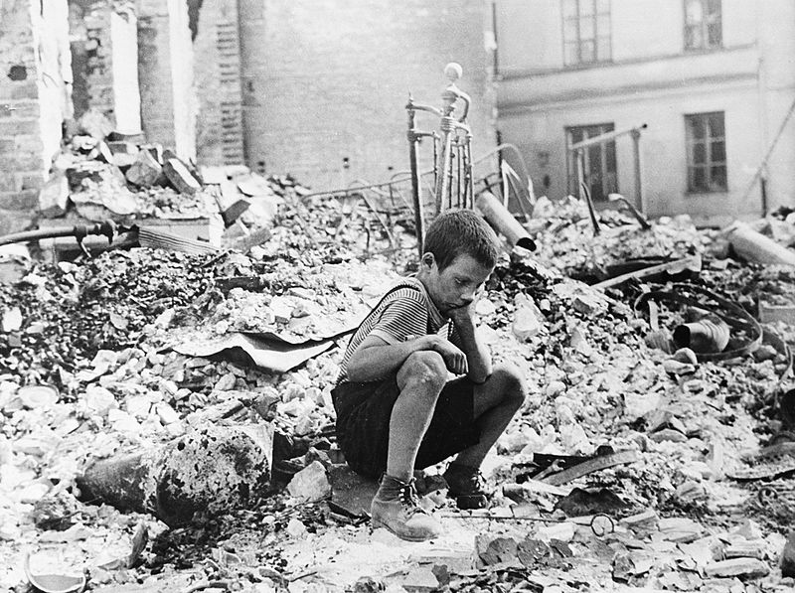
▲ 1939: Ο βομβαρδισμός της Βαρσοβίας από τους Γερμανούς: Ένα παιδί πάνω στα ερείπια

Slide 9
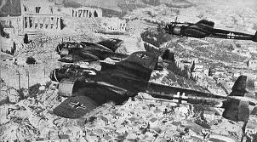
B. Οι επιχειρήσεις στην Ευρώπη, 1939-1941
Η Γερμανία κατόρθωσε, μεταξύ 1939 και 1941, να ελέγξει το μεγαλύτερο μέρος της Ευρώπης.

Slide 10
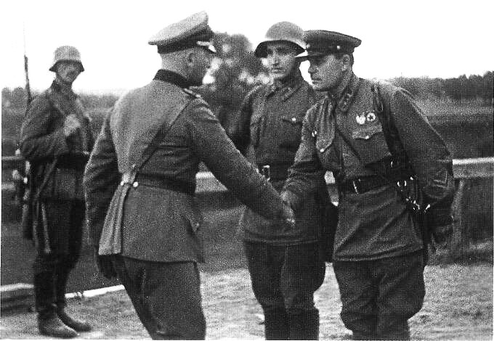
1939
Γερμανός και Σοβιετικός αξιωματικός σε χειραψία, μετά την ολοκλήρωση της κοινής εισβολής στην χώρα.
Περίπου ένα μήνα μετά την έκρηξη του πολέμου, ο γερμανικός στρατός έλεγχε την Πολωνία,
ενώ κάποια πολωνικά εδάφη στα ανατολικά είχαν καταληφθεί από τους Σοβιετικούς

Slide 11
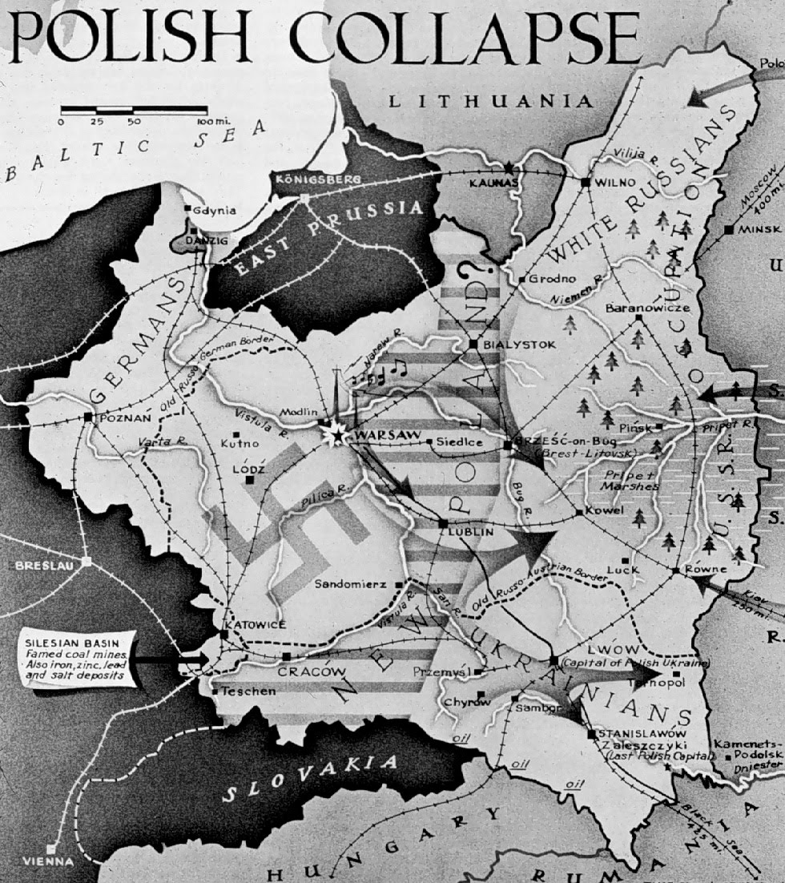

Slide 12
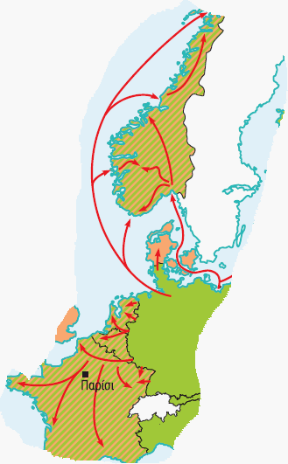
1940
Στη συνέχεια, εφαρμόζοντας την τακτική του πολέμου-αστραπή (Blitzkrieg), οι Γερμανοί κατέλαβαν τη Δανία, την Ολλανδία, το Λουξεμβούργο, τη Νορβηγία και το Βέλγιο (Απρίλιος-Μάιος 1940), απ’ όπου στράφηκαν εναντίον της Γαλλίας.
Ο γαλλογερμανικός πόλεμος κράτησε μόνο δέκα ημέρες (5-14 Ιουνίου 1940). Μετά την ήττα και τη συνθηκολόγηση της Γαλλίας, ορισμένοι Γάλλοι με επικεφαλής τον στρατηγό Ντε Γκολ διέφυγαν στην Αγγλία, όπου και κήρυξαν την αντίσταση εναντίον των Γερμανών κατακτητών.

Slide 13
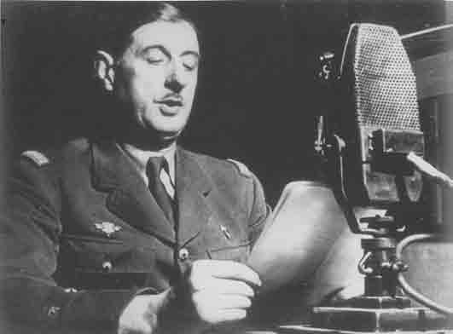
▲ Ο Γάλλος στρατηγός Σαρλ ντε Γκολ (1890–1970) στη ραδιοφωνική του ομιλία (Ιούνιος 1940) με την οποία καλούσε τους Γάλλους και τις Γαλλίδες να συνεχίσουν τον αγώνα ενάντια στη γερμανική κατοχή.

Slide 14
1940
Επόμενος στόχος ήταν η Μ. Βρετανία. Η γερμανική αεροπορία βομβάρδισε μαζικά το Λονδίνο και άλλες αγγλικές πόλεις (Αύγουστος-Οκτώβριος 1940) προετοιμάζοντας μεγάλη απόβαση στο νησί.

Slide 15
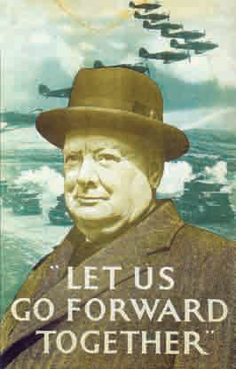
Όμως, ο βρετανικός λαός με επικεφαλής τον πρωθυπουργό του Ουίνστον Τσόρτσιλ, που ονομάστηκε αργότερα «πατέρας της νίκης», δεν κάμφθηκε (μάχη της Αγγλίας).
Μάχη της Αγγλίας
▲ Αφίσα με τον πρωθυπουργό της Μεγάλης Βρετανίας, Ουίνστον Τσόρτσιλ που καλεί τους Βρετανούς να αντισταθούν. 1940.

Slide 16
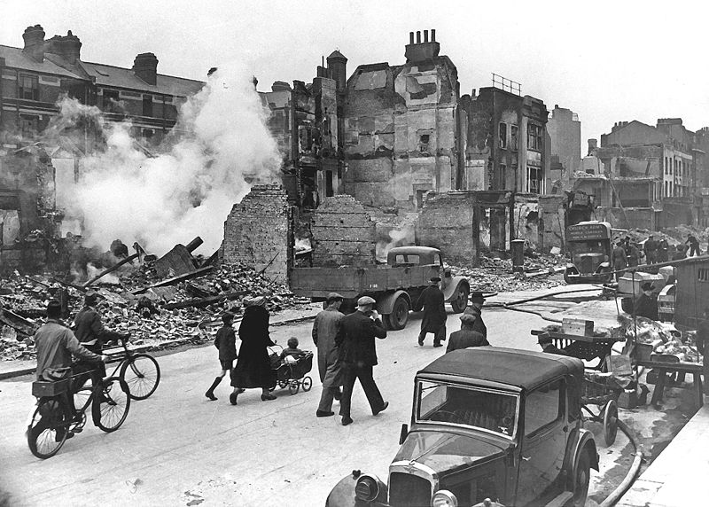
Λονδίνο: Ύστερα από βομβαρδισμό της Λουφτβάφε

Slide 17
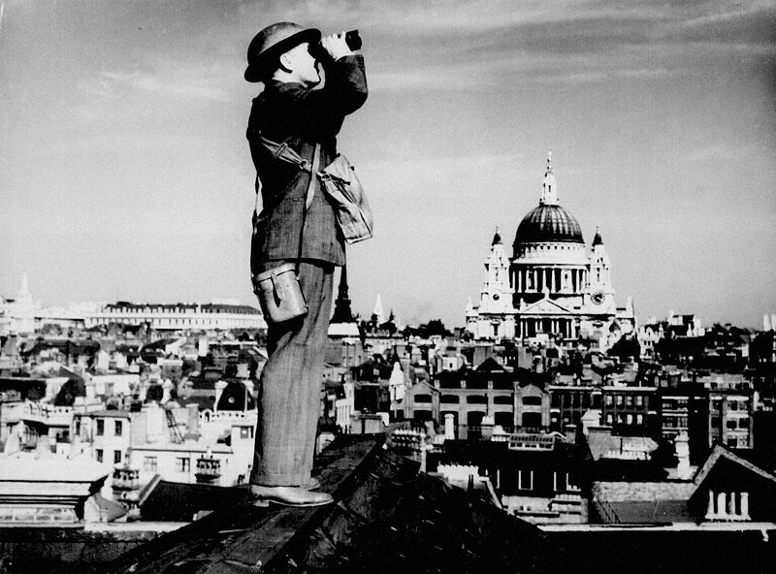
Παρατηρητής στο καθήκον: Λονδίνο, 1940 wikipedia

Slide 18
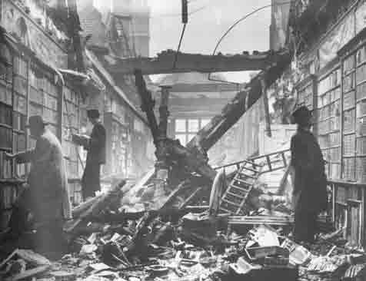
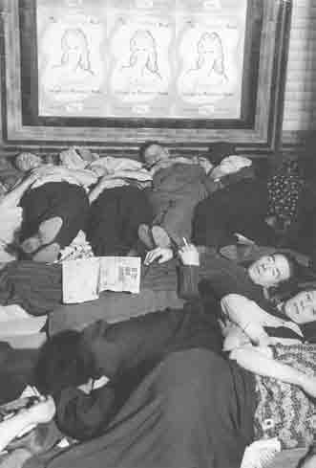
▲ Mια βιβλιοθήκη στο βομβαρδισμένο Λονδίνο (1941).
► Κάτοικοι του Λονδίνου για να γλιτώσουν από τους βομβαρδισμούς βρίσκουν καταφύγιο στους σταθμούς του υπόγειου
σιδηρόδρομου (μετρό).

Slide 19
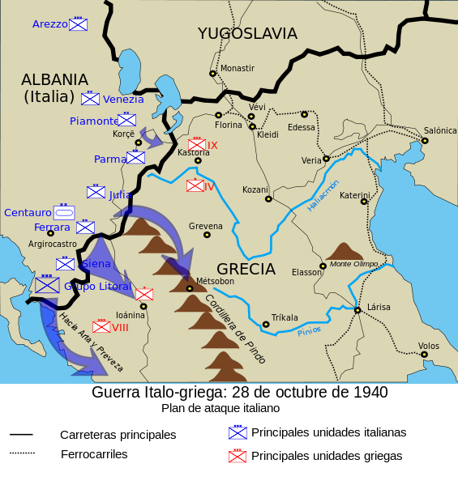
28 Οκτωβρίου 1940
Εισβολή, αναχαίτιση, απώθηση Ιταλών από τον ελληνικό στρατό

Slide 20
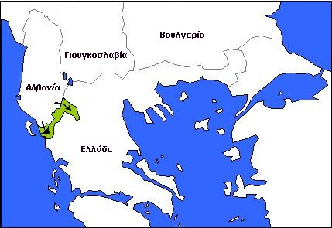
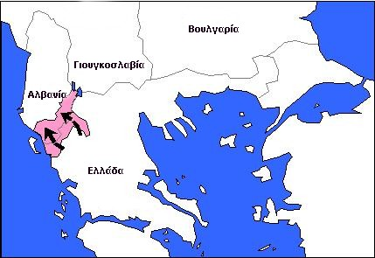
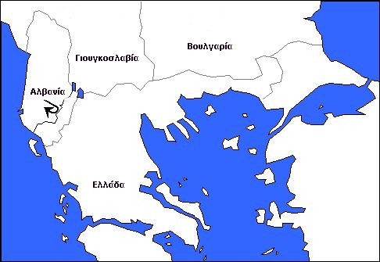
▲Πρώτη Ιταλική επίθεση 28 Οκτωβρίου - 13 Νοεμβρίου 1940.
▲Ελληνική αντεπίθεση 14 Νοεμβρίου 1940 - Μάρτιος 1941.
►Δεύτερη Ιταλική επίθεση 9 Μαρτίου - 23 Απριλίου 1941.

Slide 21
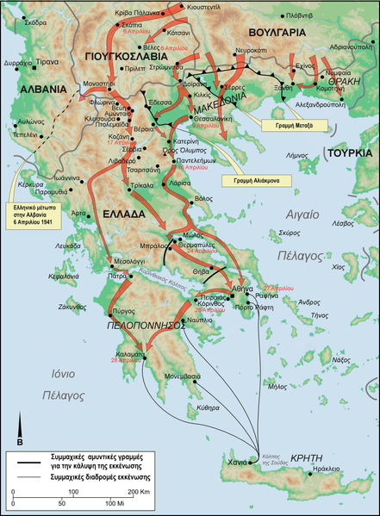
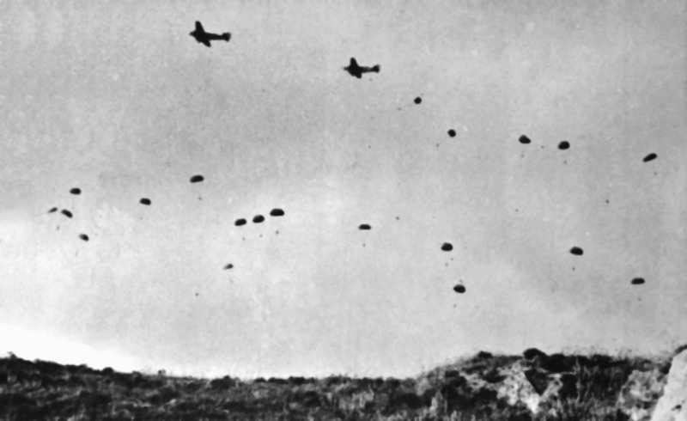
1941
Κατόπιν, οι Γερμανοί στράφηκαν στα Βαλκάνια, όπου κατάφεραν, με τη βοήθεια και της Βουλγαρίας, να καταλάβουν
στη Γιουγκοσλαβία
και την Ελλάδα (Απρίλιος 1941)
▲ Πτώση Γερμανών αλεξιπτωτιστών στην Κρήτη

Slide 22
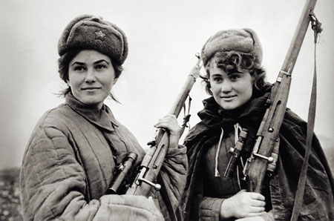
Γ. Η γερμανική επίθεση στη Σοβιετική Ένωση
Τον Ιούνιο του 1941, γερμανικές δυνάμεις επιτέθηκαν στη Σοβιετική Ένωση φτάνοντας σε λίγες εβδομάδες στα περίχωρα του Λένινγκραντ (σημερινή Αγία Πετρούπολη) και της πρωτεύουσας Μόσχας, δίχως, όμως, να καταφέρουν να καταλάβουν τις δύο πόλεις.
Ο βαρύς χειμώνας που ακολούθησε ήταν εξουθενωτικός για τα γερμανικά στρατεύματα.
1941

Slide 23
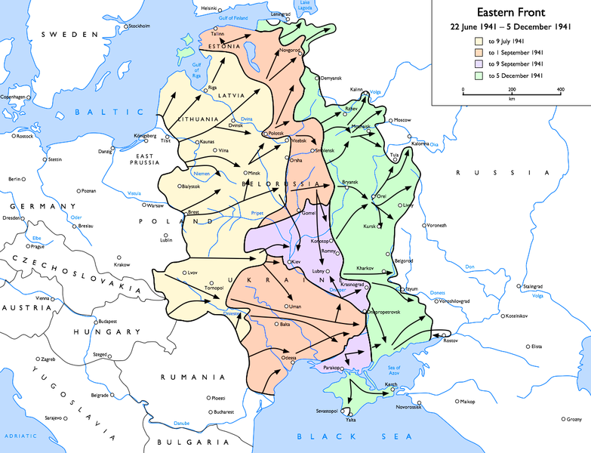
▲ Οι γερμανικές κτήσεις στο πρώτο εξάμηνο του Μεγάλου Πατριωτικού Πολέμου.

Slide 24
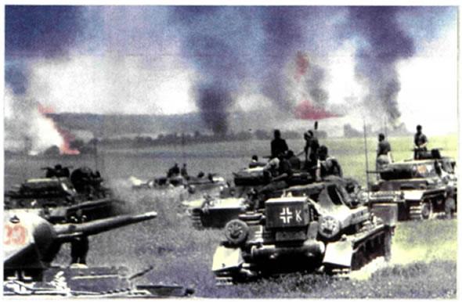
▲ Γερμανικά στρατεύματα εισβάλλουν στην Ουκρανία. Στις 22 Ιουνίου 1941 ο γερμανικός στρατός εισέβαλε στη Σοβιετική Ένωση, επιτυγχάνοντας σε μερικές μόνο εβδομάδες την κατάκτηση μεγάλου μέρους της ΕΣΣΔ. Η επίθεση ανακόπηκε τον Δεκέμβριο του 1941, καθώς η Βέρμαχτ απέτυχε να καταλάβει τη Μόσχα και το Λένινγκραντ. Από την άνοιξη του 1942 η γερμανική επίθεση επαναλήφθηκε στο νότιο μέτωπο κατά του Στάλινγκραντ.

Slide 25
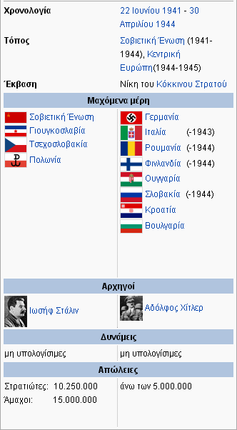
Πηγή: wikipedia

Slide 26
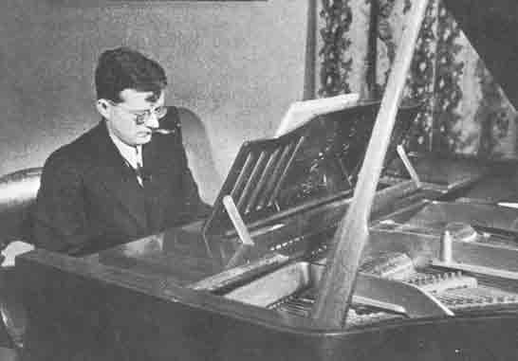
▲ Ο Ρώσος συνθέτης Ντμίτρι Σοστακόβιτς με την Έβδομη Συμφωνία του έδωσε έκφραση στη θέληση των κατοίκων του Λένινγκραντ να αγωνιστούν. Η συμφωνία αυτή γράφτηκε και παίχτηκε για πρώτη φορά στο Λένινγκραντ στη διάρκεια της πολιορκίας.

Slide 27
1941
Δ. Οι επιχειρήσεις στην Άπω Ανατολή
Οι ΗΠΑ παρέμειναν ουδέτερες κατά τα δύο πρώτα χρόνια του πολέμου.
Όταν, όμως, ιαπωνικά πολεμικά αεροπλάνα επιτέθηκαν εναντίον του αμερικανικού πολεμικού στόλου στο Περλ Χάρμπορ της Χαβάης (7 Δεκεμβρίου 1941), οι ΗΠΑ κήρυξαν τον πόλεμο τόσο στην Ιαπωνία όσο και στις δυνάμεις του Άξονα.
Έτσι, και ο Ειρηνικός ωκεανός έγινε ένα από τα πολεμικά μέτωπα, και μάλιστα από τα πιο σκληρά

Slide 28
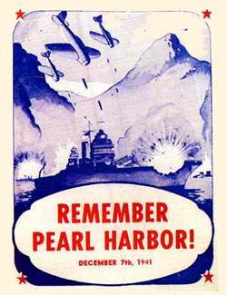
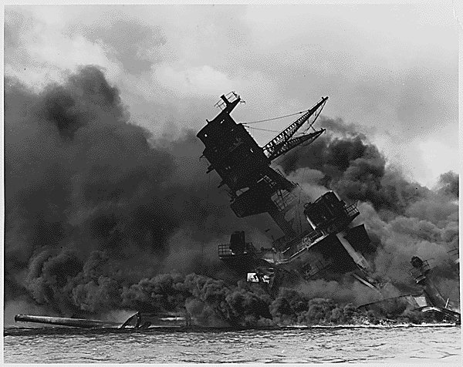
http://www.palmografos.com/permalink/7837.html
Επίθεση στοΠερλ Χάρμπορ
(7 Δεκεμβρίου 1941)

Slide 29
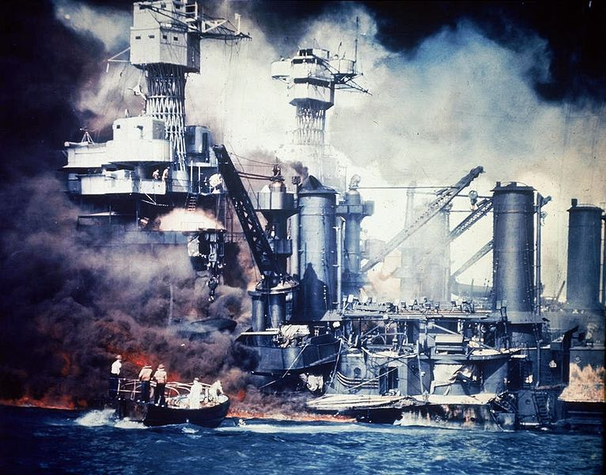
▲ Το θωρηκτό West Virginia βαριά κτυπημένο. Θα βυθιστεί λίγο αργότερα

Slide 30
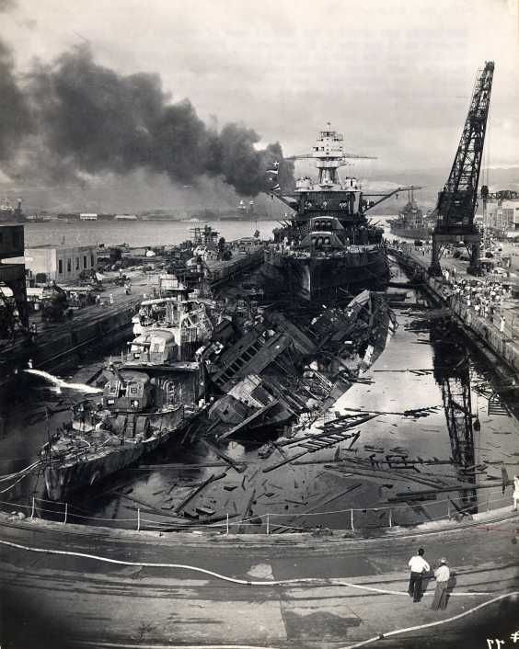
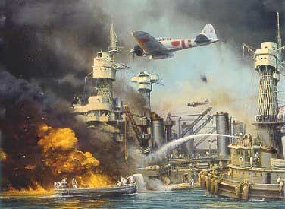

Slide 31
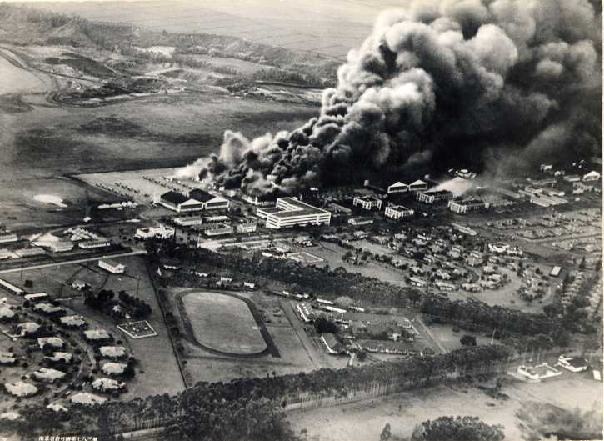

Slide 32
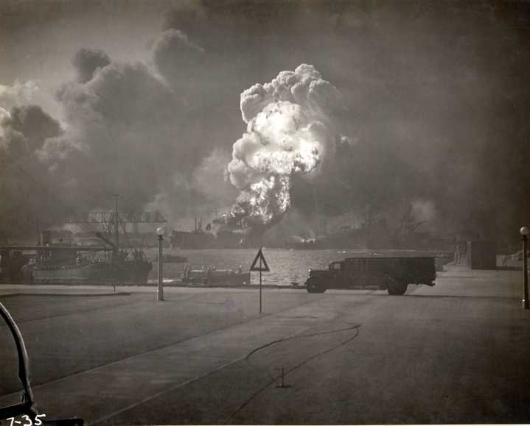
http://www.palmografos.com/permalink/7837.html

Slide 33
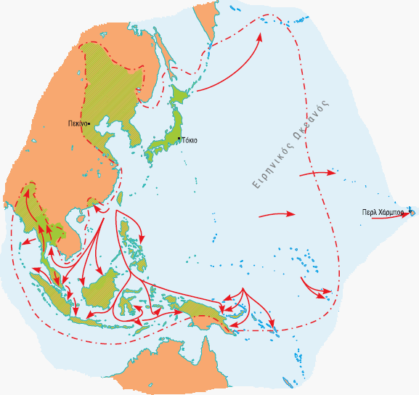
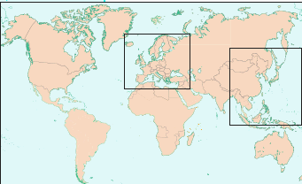

Slide 34
Ε. Οι επιχειρήσεις στην Αφρική
Στην Αφρική οι Ιταλοί, με ορμητήριο τη Λιβύη, επιτέθηκαν στις αγγλικές δυνάμεις της Αιγύπτου με στόχο την κατάληψη της διώρυγας του Σουέζ, δίχως, όμως, να τα καταφέρουν.
Στο μέτωπο που διαμορφώθηκε στη Β. Αφρική, γερμανικά και ιταλικά στρατεύματα συγκρούστηκαν με συμμαχικές δυνάμεις (στις οποίες συμπεριλαμβάνονταν και ελληνικές μονάδες).
Τελικά, μετά από πολύμηνες μάχες (Φεβρουάριος 1941-Μάιος 1943) οι σύμμαχοι επικράτησαν.

Slide 35
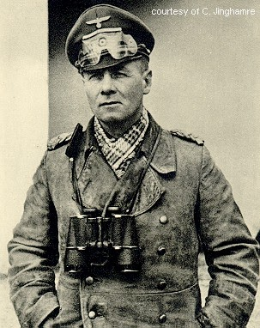
▲ Ο Έρβιν Γιόχαν Όιγκεν Ρόμ(μ)ελ (γερμανικά: Erwin Johann Eugen Rommel) ήταν Στρατάρχης του Γ΄ Ράιχκαι ένας από τους ικανότερους στρατιωτικούς ηγέτες του Β΄ Παγκοσμίου Πολέμου. Για τις ικανότητές του αυτές, του είχε αποδοθεί το προσωνύμιο «Αλεπού της Ερήμου» (αγγλικά: Desert Fox, Γερμανικά: Wüstenfuchs).

Slide 36
ΣΤ. Η οργάνωση της κατεχόμενης Ευρώπης
Η κατακτημένη Ευρώπη οργανώθηκε σύμφωνα με τις αρχές του ναζισμού και τα συμφέροντα της χιτλερικής Γερμανίας.
Οι οικονομικοί πόροι των κατακτημένων χωρών δεσμεύτηκαν
Στις περιπτώσεις που δεν φάνηκαν πρόθυμοι να υποταχτούν, αντιμετωπίστηκαν με βιαιότητα, βασανιστήρια και μαζικές εκτελέσεις.
Κοινός παρονομαστής οι διώξεις εναντίον των Εβραίων και των Ρομά (τσιγγάνοι), που εξοντώθηκαν μαζικά.
οι λαοί τους υπέστησαν συστηματική προπαγάνδα προκειμένου να αναγνωρίσουν την «ανωτερότητα» της ναζιστικής Γερμανίας.
Ως αντίδραση γεννήθηκαν κινήματα αντίστασης που αμφισβήτησαν, συχνά ένοπλα, την κυριαρχία των κατακτητών.

Slide 37
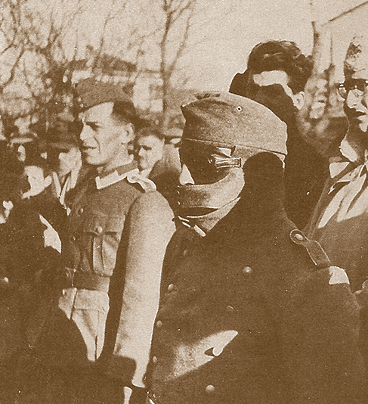
► Ελλάδα. Μασκοφόρος συνεργάτης των κατοχικών δυνάμεων

Slide 38
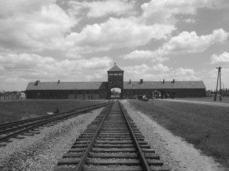
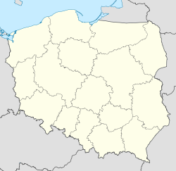
Πεθαίνοντας στο Άουσβιτς:
το Ολοκαύτωμα των Εβραίων
Οι Ρούντολφ Βρμπα και Άλφρεντ Βέτσλερ δραπέτευσαν, τον Απρίλιο του 1944, από το στρατόπεδο συγκεντρώσεως του Άουσβιτς. Δύο μήνες αργότερα δημοσίευσαν ένα κείμενο (Vrba-Wetzler Report) στο οποίο περιέγραφαν με λεπτομέρειες τη ζωή στο στρατόπεδο.
Το κρεματόριο περιλαμβάνει ένα μεγάλο θάλαμο, ένα θάλαμο αερίων και ένα φούρνο. Οι άνθρωποι συγκεντρώνονται στον μεγάλο θάλαμο, που χωρά περίπου 2000 άτομα. Εκεί υποχρεώνονται να βγάλουν τα ρούχα τους και δίνεται σε όλους ένα κομμάτι σαπούνι και μια πετσέτα σαν να πήγαιναν για λουτρό. Κατόπιν συγκεντρώνονται όλοι στον θάλαμο αερίων, που σφραγίζεται ερμητικά. Τότε άνδρες των SS, που φορούν μάσκες αερίων, διοχετεύουν στην αίθουσα αέριο από τρία ειδικά ανοίγματα. Μετά από τρία λεπτά όλοι είναι νεκροί. Τα άψυχα σώματα μεταφέρονται, στη συνέχεια, στο φούρνο με κάρα για να καούν.
Πηγή: www.spartacus.schoolnet.co.uk/
Άουσβιτς

Slide 39
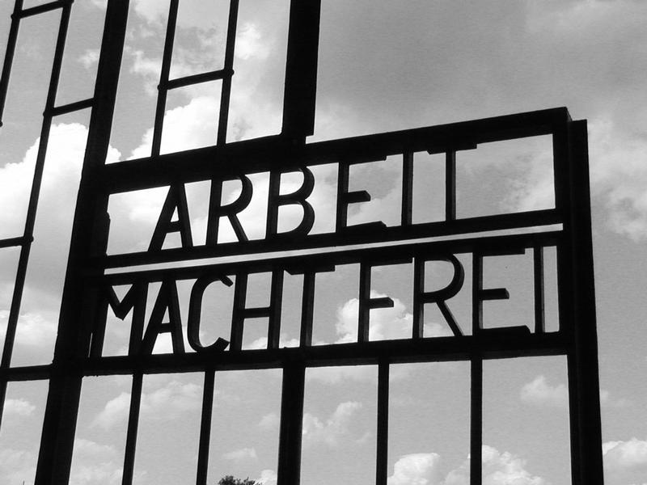
▲ Στην πύλη του στρατοπέδου Ι παραμένει αναρτημένη η επιγραφή "ARBEIT MACHT FREI", δηλαδή "Η εργασία απελευθερώνει".

Slide 40
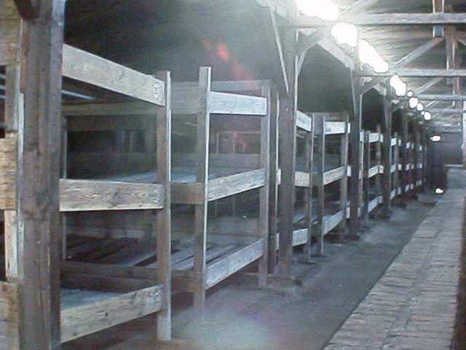
▲ Κρεβάτια κρατούμενων στο Άουσβιτς-Μπίρκεναου,

Slide 41
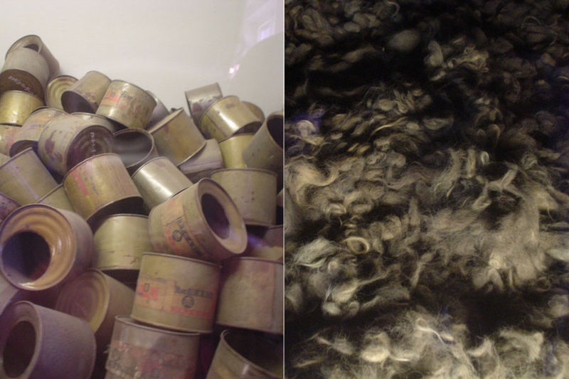
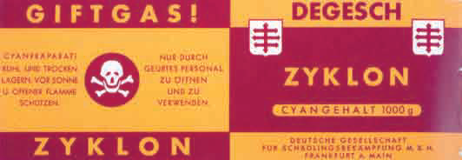
▲ Αριστερά: Άδεια δοχεία του θανατηφόρου αερίου Zyklon B. Δεξιά: Το μαλλί των θυμάτων, το οποίο προοριζόταν για την περαιτέρω βιομηχανική επεξεργασία.

Slide 42
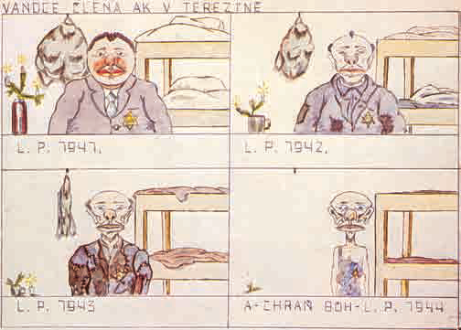
▲«Η μεταμόρφωση», ακουαρέλα (1944) του Πάβελ Φαντλ (1903–1944), Εβραίου από την Τσεχοσλοβακία. Θέμα της η πείνα από την οποία υποφέρανε οι έγκλειστοι στα γκέτο

Slide 43
▲ Παιδί από τη Ρόδο με το κίτρινο άστρο στο πέτο του (1943). Οι Ροδίτες Εβραίοι που πέθαναν στο στρατόπεδο του Άουσβιτς ήταν περίπου 1.50

Slide 45
◄Σελίδα από χειρόγραφο ημερολόγιο που μπόρεσε να κρατήσει μέσα στο Άουσβιτς ο Έλληνας Εβραίος Μαρσέλ Νατζαρί. Το ημερολόγιο βρέθηκε θαμμένο στο στρατόπεδο, εκεί που υπήρχαν τα κρεματόρια, οι φούρνοι δηλαδή που έκαιγαν τους νεκρούς
▲ Εβραίοι της Θεσσαλονίκης κάνουν γυμναστικές ασκήσεις όπως τους διατάζει ένας Γερμανός στρατιώτης. 11 Ιουνίου 1942.

Slide 46
Tο τελευταίο γράμμα ενός Γάλλου αντιστασιακού
Αγαπητή μου Μαμά,
απ’ όλους που γνωρίζω εσύ θα με νιώσεις καλύτερα, γι’ αυτό σου αφιερώνω τις τελευταίες μου σκέψεις. Μην κατηγορήσεις κανέναν άλλον για το θάνατό μου, γιατί εγώ ο ίδιος διάλεξα τη μοίρα μου. Δεν ξέρω τι να σου γράψω, γιατί, αν και το μυαλό μου είναι καθαρό, δεν μπορώ να βρω τις σωστές λέξεις. Κατατάχτηκα στον Απελευθερωτικό Στρατό και πεθαίνω την ώρα που το φως της νίκης έχει αρχίσει ήδη να φέγγει [...] Πολύ σύντομα θα με τουφεκίσουν μαζί μ’ άλλους είκοσι τρεις συντρόφους. Μετά τον πόλεμο πρέπει να διεκδικήσεις τα δικαιώματά σου για σύνταξη. Θα σ’ αφήσουν να πάρεις τα πράγματά μου απ’ τη φυλακή. Κρατάω μόνο τη φανέλα του Μπαμπά, γιατί δε θέλω το κρύο να με κάνει να τρέμω [...] Και πάλι σου λέω αντίο! Κουράγιο!
Ο γιος σου Spartaco
Spartaco Fontanot, εργάτης μεταλλουργίας, 22 ετών, μέλος της γαλλικής αντίστασης.
Πηγή: E.J. Hobsbawm, Η εποχή των άκρων. Ο σύντομος εικοστός αιώνας, 1914-1991, μτφρ. Β. Καπετανγιάννης, Θεμέλιο, Αθήνα 1995, σ. 126.
► Γάλλοι και Γαλλίδες, μέλη αντιστασιακής οργάνωσης στο Παρίσι. Αύγουστος 1944.

Slide 47
◄ Πολωνέζες αντιστασιακές που αιχμαλωτίστηκαν. Στην Πολωνία η αντίσταση οργάνωσε την εξέγερση στη Βαρσοβία ενάντια στους Γερμανούς. Οι Πολωνοί πολέμησαν για δύο μήνες τα γερμανικά στρατεύματα (Αύγουστος – Σεπτέμβριος 1944), αλλά νικήθηκαν και η πόλη ισοπεδώθηκε

Slide 48
▲ Η αντίσταση κορυφώθηκε σε Ελλάδα και Γιουγκοσλαβία. Τμήματα του ΕΛΑΣ και του ΕΔΕΣ μαζί με Βρετανούς καταδρομείς ανατίναξαν, το Νοέμβριο του 1942, τη γέφυρα του Γοργοπόταμου (νότια της Λαμίας), διακόπτοντας τον εφοδιασμό του γερμανικού στρατού της Αφρικής μέσω Ελλάδας.

Slide 49
Μαυροφορεμένες γυναίκες στο Δίστομο. 1945

Slide 50
1942
Νέα γερμανική επίθεση εναντίον της Σοβιετικής Ένωσης εκδηλώθηκε την άνοιξη του 1942.
▲ Ρώσος: Αυτός ο άνδρας είναι ΦΙΛΟΣ σου, πολεμά για την ΕΛΕΥΘΕΡΙΑ. Αμερικανική αφίσα.

Slide 51
Μάχη του Στάλινγκραντ
(Σεπτέμβριος 1942-Φεβρουάριος 1943)
Στην καθοριστική μάχη του Στάλινγκραντ (Σεπτέμβριος 1942-Φεβρουάριος 1943), οι Γερμανοί είχαν πάνω από 300.000 νεκρούς, τραυματίες και αιχμαλώτους
και τελικά ηττήθηκαν από τον σοβιετικό στρατό.
Έτσι, άρχισαν να υποχωρούν σε όλο το μήκος του μετώπου. Ήταν η αρχή του τέλους για τη χιτλερική Γερμανία.

Slide 52
▲ Φωτογραφία από το Στάλινγκραντ κατά τη διάρκεια των γερμανικών επιθέσεων
(Αύγουστος 1942)

Slide 53
► Γερμανοί στρατιώτες στο ανατολικό μέτωπο. O βαρύς ρωσικός χειμώνας, οι τεράστιες αποστάσεις και η αντίσταση του σοβιετικού στρατού έβαλαν τέλος στη νικηφόρα γερμανική προέλαση προς τα ανατολικά
▲ Αερογραφία του Στάλινγκραντ
(Σεπτέμβριος 1942)

Slide 54
▲ Το κέντρο της πόλης του Στάλινγκραντ μετά την απελευθέρωση

Slide 55
Ζ.Το τέλος του πολέμου
1943
Μόλις κρίθηκε ο πόλεμος στη Β. Αφρική, οι συμμαχικές δυνάμεις που μάχονταν εκεί αποβιβάστηκαν στην Ιταλία.
Το φασιστικό καθεστώς κατέρρευσε και ο Μουσολίνι καθαιρέθηκε.
▲ Το βρετανικό θωρηκτό HMS Warspite βομβαρδίζει την Κατάνη.
17 Ιουλίου 1943
Ο διάδοχός του, στρατάρχης Μπαντόλιο, έσπευσε να υπογράψει ανακωχή (Σεπτέμβριος 1943), αλλά ο Μουσολίνι διέφυγε στη Β. Ιταλία, όπου σχημάτισε νέα κυβέρνηση, στηριγμένος σε γερμανικά στρατεύματα

Slide 56
1944
Στις 6 Ιουνίου 1944 ισχυρές συμμαχικές δυνάμεις υπό την ηγεσία του Αμερικανού στρατηγού Αϊζενχάουερ πραγματοποίησαν μία από τις μεγαλύτερες επιχειρήσεις του Β‘ Παγκόσμιου πολέμου, την απόβαση στις ακτές της Νορμανδίας (ΒΔ Γαλλία).
Απόβαση στη Νορμανδία
◄ Το σχέδιο της Απόβασης

Slide 57
Ένα LCVP από το πλοίο USS Samuel Chase αποβιβάζει στρατιώτες της 1ης Μεραρχίας του Στρατού των ΗΠΑ το πρωί της 6ης Ιουνίου 1944, στην Παραλία Όμαχα

Slide 58
◄ Αμερικανοί στρατιώτες λίγο πριν από την απόβαση στη Νορμανδία. Η απόβαση είναι γνωστή με το όνομα επιχείρηση «Ντι Ντέι» (Ημέρα Ντι) και ήταν η πιο μεγάλη επιχείρηση τέτοιου είδους που έγινε ποτέ.

Slide 59
Παρά την αντίσταση των γερμανικών δυνάμεων, οι σύμμαχοι κατόρθωσαν μέχρι τον Σεπτέμβριο του 1944 να έχουν απελευθερώσει τη Γαλλία, το Βέλγιο, το Λουξεμβούργο και την Ολλανδία.
1944
► Αφίσα των Συμμάχων στην οποία ο Χίτλερ με τον Μουσολίνι συνομιλούν: «θέλαμε μια θέση στον ήλιο και την κατακτήσαμε».

Slide 60
1944
Παράλληλα, στα ανατολικά είχε ξεκινήσει, από τον Ιούνιο του 1944, μεγάλη σοβιετική αντεπίθεση.
Τα γερμανικά στρατεύματα των Βαλκανίων και της κεντρικής Ευρώπης, προκειμένου να μην εγκλωβιστούν, άρχισαν να υποχωρούν.

Slide 61
Σοβιετικό πυροβολικό έξω από το Βερολίνο
Χρονολογία | 16 Απριλίου - 2 Μαΐου 1945
Τόπος | Βερολίνο
Έκβαση | Νίκη των Σοβιετικών
1945
Μάχη στο Βερολίνο

Slide 62
▲ Σοβιετικός στρατιώτης υψώνει την κόκκινη σημαία στο Βερολίνο. Η είσοδος σοβιετικών στρατευμάτων στη γερμανική πρωτεύουσα, στις 2 Μαΐου 1945, σήμανε την ουσιαστική λήξη του πολέμου.

Slide 63
1945
Στις αρχές Μαΐου 1945 αμερικανικά, αγγλικά και γαλλικά στρατεύματα από τα δυτικά και σοβιετικά από τα ανατολικά βρίσκονταν έξω από το Βερολίνο.
Ο Χίτλερ αυτοκτόνησε και η Γερμανία συνθηκολόγησε. Λίγο νωρίτερα είχε συλληφθεί και εκτελεστεί στην Ιταλία ο Μουσολίνι από Ιταλούς αντιστασιακούς.
▲ Ο θάνατος του Χίτλερ δημοσιεύεται στοS tars and Stripes, την εφημερίδα των αμερικανικών δυνάμεων

Slide 65
▲Στις 27 Απριλίου 1945, λίγο πριν την είσοδο των συμμαχικών στρατευμάτων στο Μιλάνο, και ενώ ο Μουσολίνι κατευθυνόταν στην πόλη Κιαβένα (Chiavenna) μαζί με την ερωμένη του Κλαρέττα Πετάτσι (Claretta Petacci) με σκοπό τη διαφυγή τους στην Ελβετία, συνελήφθησαν από Ιταλούςπαρτιζάνους. Την επόμενη μέρα δικάστηκαν με συνοπτικές διαδικασίες και εκτελέστηκαν μαζί με 16 ακόμη άτομα, τα περισσότερα μέλη της κυβέρνησης του Σαλό ενώ τα πτώματά τους μεταφέρθηκαν και κρεμάστηκαν στην Πιατσάλε Λορέτο (Piazzale Loreto) του Μιλάνου.

Slide 66
Οι Σύμμαχοι βομβάρδισαν κυρίως στρατιωτικές εγκαταστάσεις, βιομηχανίες, γέφυρες και σιδηροδρομικές γραμμές, για να εμποδίσουν την παραγωγή πολεμικού υλικού και τον ανεφοδιασμό του γερμανικού στρατού. Μια από τις γερμανικές πόλεις που βομβάρδισαν ήταν η μεσαιωνική Δρέσδη, που καταστράφηκε σχεδόν ολοκληρωτικά και χιλιάδες κάτοικοί της σκοτώθηκαν. Στο απόσπασμα μια γυναίκα από τη Δρέσδη περιγράφει την επίθεση
▲Η Δρέσδη ερειπωμένη.
Η πυρκαγιά είναι απερίγραπτη, από κάπου ακούγονται φωνές για βοήθεια και ουρλιαχτά, αλλά όλα είναι μια κόλαση φωτιάς [...]. Ξαφνικά βλέπω στ’ αριστερά μου μια γυναίκα. Τη βλέπω ακόμη και σήμερα και δε θα την ξεχάσω ποτέ. Κρατάει στην αγκαλιά της […] ένα μωρό. Τρέχει, πέφτει, και το παιδί [...] πέφτει στη φωτιά [...]. Ξαφνικά, ακριβώς μπροστά μου, βλέπω πάλι ανθρώπους [...]. Ένας τρελός φόβος με πιάνει και από δω και πέρα επαναλαμβάνω αδιάκοπα [...] στον εαυτό μου: «Δε θέλω να καώ». Δεν ξέρω πάνω σε πόσους ανθρώπους σκόνταψα. Ξέρω μόνο ένα πράγμα: Ότι δεν πρέπει να καώ.
Μαρτυρία της Μάργκαρετ Φρέγιερ

Slide 67
▲ Ο Γερμανός στρατηγός Άλφρεντ Γιοντλ υπογράφει τη χωρίς όρους παράδοση της Γερμανίας στις 7 Μαΐου 1945. Τη μέρα εκείνη τέλειωσε ο Β΄ Παγκόσμιος Πόλεμος στην Ευρώπη.

Slide 68
▲ Κόσμος στο Παρίσι πανηγυρίζει το τέλος του πολέμου. Η παράδοση της Γερμανίας και αργότερα της Ιαπωνίας γιορτάστηκαν σε όλη την Ευρώπη.

Slide 69
Από το 1933 στο 1945
► Πηγή: Βασιλική Σακκά

Slide 70
ΕΠΙΤΥΧΙΕΣ ΤΟΥ ΑΞΟΝΑ
Οι Γερμανοί καταλαμβάνουν τη Δανία, Ολλανδία, Λουξεμβούργο, τη Νορβηγία και το Βέλγιο.
Η Ιαπωνία βομβαρδίζει τον αμερικανικό στόλο στο Περλ Χάρμπορ.
Μάης 1940
Οι Γερμανοί καταλαμβάνουν Γιουγκοσλαβία, Ελλάδα
Μάχη της Αγγλίας
Αύγουστος
Οκτώβρης 1940
27/4/1941
7/12/1941
1939
Σεπ
Ιαν 1940
Μαϊ
Σεπ
Ιαν 1941
Μαϊ
Σεπ
1941
Οι Γερμανοί εισβάλλουν στην Πολωνία. Η Αγγλία, Γαλλία κηρύσσουν πόλεμο στη Γερμανία. Έναρξη Β.Π.Π.
Γαλλογερμανικός πόλεμος 10 ημερών
Οι Γερμανοί επιτίθενται ξαφνικά στην ΕΣΣΔ
Ιούνιος 1940
Ιούνιος 1941
Μάχες
στη Βόρεια Αφρική
Φεβρουάριος1941
1/9/1939

Slide 71
ΝΙΚΗ ΤΩΝ ΣΥΜΜΑΧΩΝ
9/9/1942 - 7/5/1945
Λήξη Στάλινγκραντ - ήττα των Γερμανών
Φεβρουάριος1943
Κατάρρευση Μουσολίνι. Ανακωχή Μπαντόλιο
Σεπτέμβριος
1943
Σοβιετική
Αντεπίθεση
Συνθηκολόγηση Γερμανίας
Ιούνιος 1944
7/5/1945
1942
1943
1944
1945
1945
Νίκη Συμμάχων Βόρειο Αφρική
Απελευθέρωση Γαλλίας, Βελγίου, Λουξεμβουργου, Ολλανδίας
Μάης1943
Σεπτέμβριος 1944
Έναρξη μάχης του Στάλινγκραντ
Απόβαση Νορμανδία
6/6/1944
Σεπτέμβριος 1942

Slide 72
1945
Στην Άπω Ανατολή, ωστόσο, η Ιαπωνία συνέχιζε τον πόλεμο.
Τότε οι ΗΠΑ αποφάσισαν να βομβαρδίσουν τις ιαπωνικές πόλεις Χιροσίμα και Ναγκασάκι με ένα νέο όπλο, την ατομική βόμβα.
Οι δύο πόλεις ισοπεδώθηκαν στην κυριολεξία και τριακόσιες χιλιάδες άμαχοι σκοτώθηκαν ή έμειναν ανάπηροι.
Λίγο αργότερα η Ιαπωνία συνθηκολόγησε και ο πόλεμος τελείωσε και τυπικά.
▲ Το πυρηνικό "μανιτάρι" που σχηματίστηκε μετά την έκρηξη στη Χιροσίμα.

Slide 73
◄ Το πυρηνικό "μανιτάρι" ύψους 18χιλιομέτρων που σχηματίστηκε από την έκρηξη στο Ναγκασάκι.

Slide 74
▲ Η στιγμή της λήξης του Β' Παγκοσμίου Πολέμου, στις 2 Σεπτεμβρίου 1945. O Ιάπωνας υπουργός εξωτερικών Mamoru Shigemitsu υπογράφει την άνευ όρων παράδοση της Ιαπωνίας, επάνω στο θωρηκτό "Μιζούρι", με τον Στρατηγό Richard K. Sutherland να παρακολουθεί

Slide 75
Πηγή: wikipsdia

Slide 76
Διαθεματική δραστηριότητα:
Να δείτε μία από τις ταινίες που προτείνονται παραπάνω και στη συνέχεια να την παρουσιάσετε στην τάξη σας.

